Slide 1
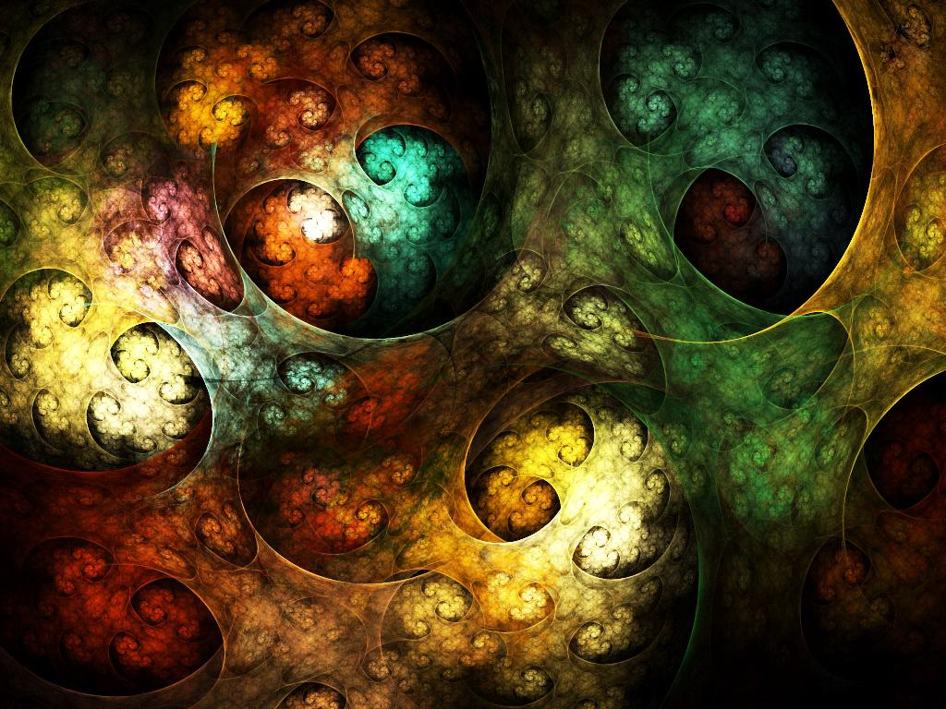
Projektarbeit zum Thema: «Meine Lieblingskunstart»
Vorbereitet Julia Tkatschyk

Slide 2
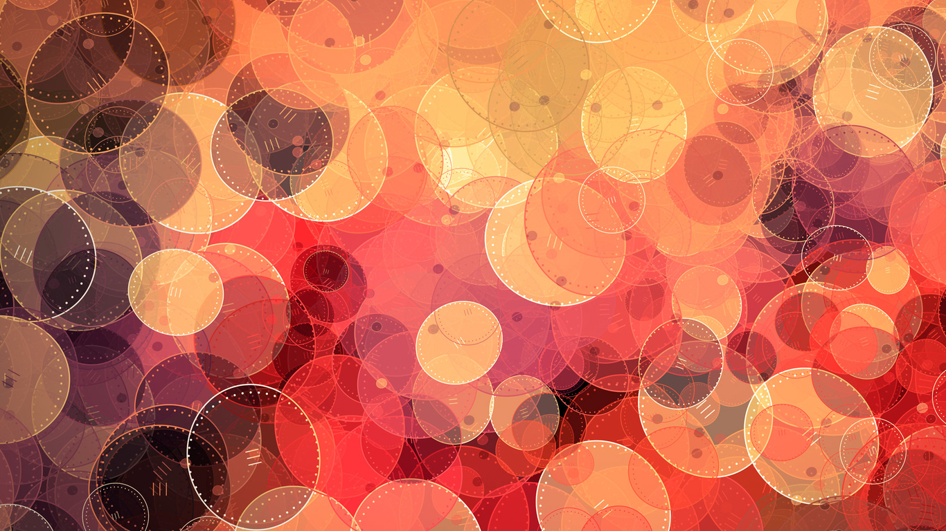
Es gibt verschiedene Kunstarten
Bildende Kunst
(Malerei,Grafik,Bildhauerei,Architektur)
Musik (RNB,Hip Hop,Pop,Jazz)
Literatur(Epik,Dramatik,Lyrik)
Darstellende Kunst(Theater,Tanz,Film)

Slide 3
Mein Lieblingskunstart ist Bildende Kunst
Zur Bildenden Kunst gehören
die Malerei,
die Architektur,
die Bildhauerei,
die Grafik
und das Kunstgewerbe

Slide 4
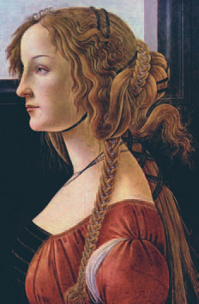
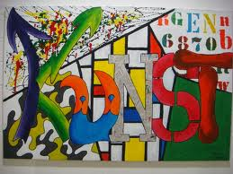
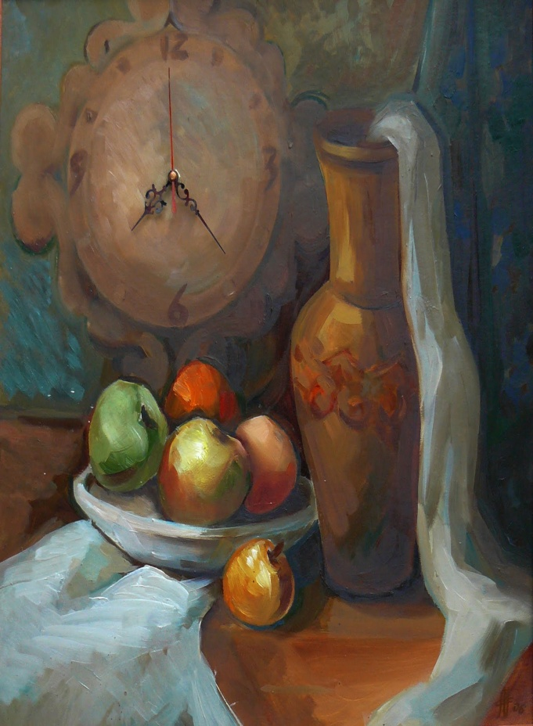
Besonders gefällt mir die Malerei

Slide 5
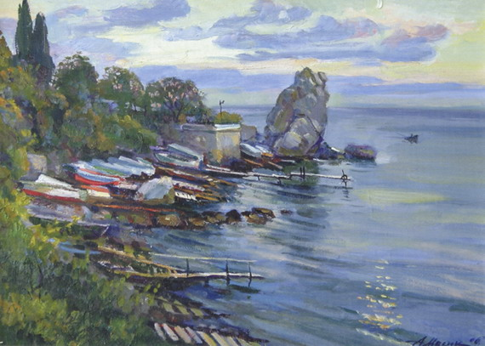
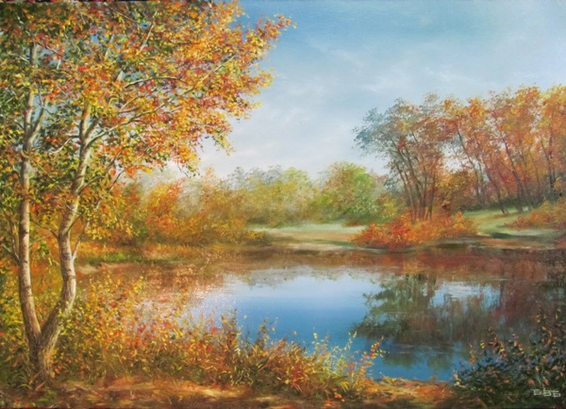
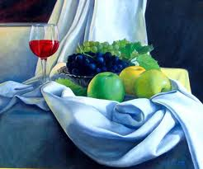
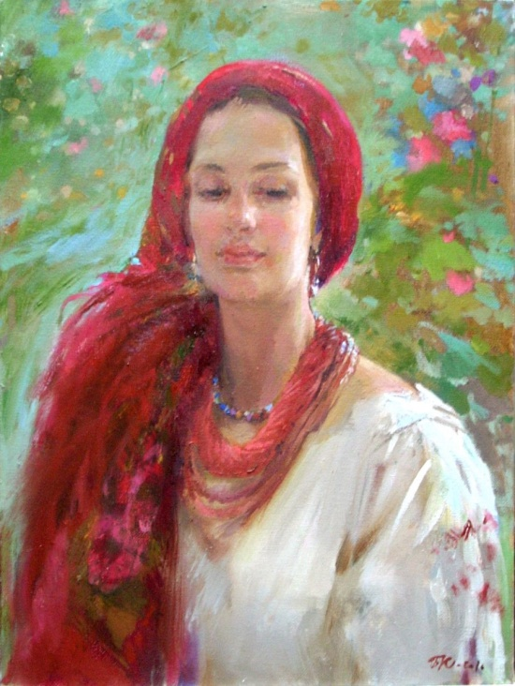
Malereiarten
die Marinemalerei
die Landschaftsmalerei
das Stillleben
das Porträt
die Aquarellmalrei
das Plakatmalerei

Slide 6
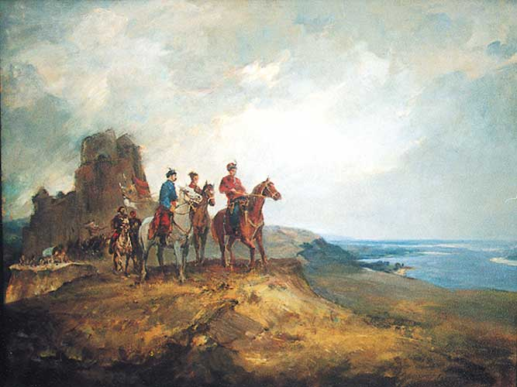
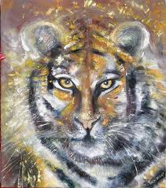
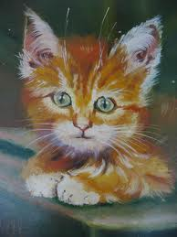
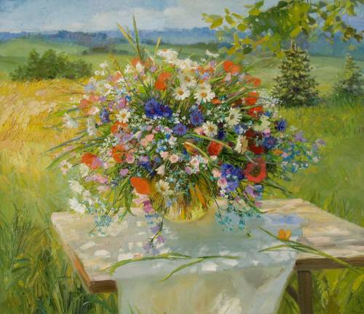
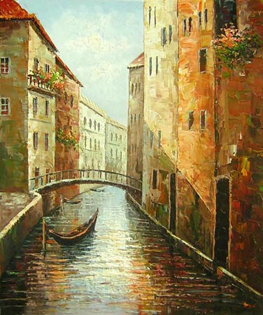
die Miniaturmalerei
das Selbstbildnis
die Ölmalerei
die Schlachtenmalerei
die Tiermalerei

Slide 7
Berühmtesten ukrainischen und russischen Malers

Slide 8
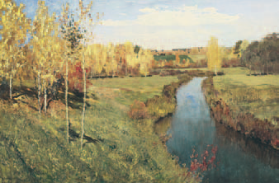
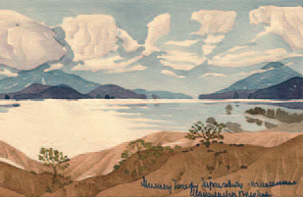
Maximilian Woloschyn — russisch-ukrainischer Meister der Landschaftsbilder
der Halbinsel Krim, auf
der er viele Jahre lang lebte;
„Blick auf Koktebel“, „Landschaft mit See und Bergen“
Der goldene Herbst
Isaak Lewitan — russischer
Landschaftsmaler; Meisterder
realistischen Landschaft; „Der
goldene Herbst“, „Im Norden“,
„März“
Blick auf Koktebel

Slide 9
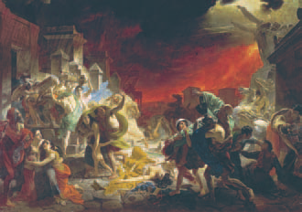
Kasymir Malewytsch — ukrainischer
Maler; Hauptvertreter der
Russischen Avantgarde, Meister
des Konstruktivismus und Supermatismus;
„Das schwarze Quadrat
auf weißem Grund“
Der letzte Tag von Pompeji
Karl Brüllow — klassizistischromantischer
russischer Maler;
Meister des realistischen Porträts
sowie der Szenen aus dem italienischen
Leben; „Der letzte Tag von
Pompeji“
Das schwarze Quadrat auf weißem Grund

Slide 10
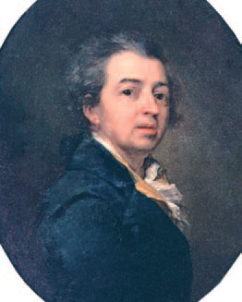
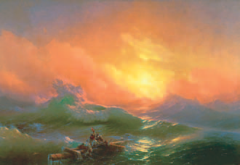
Iwan Aiwasowsky — russischer
Maler; Meister der Marinemalerei;
„Die neunte Welle“, „Sonnenaufgang
über dem Meer“, „Wolken über dem
Meer, Windstille“
Selbstbildnis
Dmytro Lewyzky — russischer Maler;
führender Meister des realistischen Porträts im 18. Jahrhundert; „Selbstbildnis“, „Alexander
Kokorinow“
Die neunte Welle

Slide 11
Vielen Dank für Ihre Aufmerksam!

